Slide 1
TCS France / AXA
Présentation des prestations / Forfait
26/06/2023

Slide 2
Agenda
Prestations, situation géographique, interactions avec l’écosystème TCS, domaine fonctionnel, profils des collaborateurs, methodologies projets, outils utilisés, technologies utilisées, exemple de projets, quelques chiffres sur la prestation, vision de l’avenir…

Slide 3

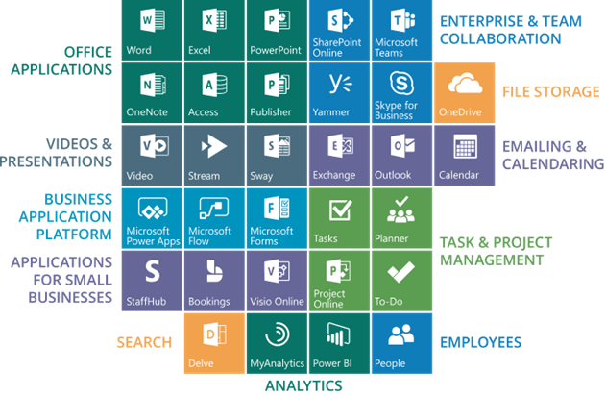
Prestations / Forfait
Application Maintenance RHF
Tribu Ressources Humaines et Communications
20 ressources TCS
RHF
BAU Support MS 365
Support sur la suite Office 365 chez AXA France
2 ressources TCS
Office 365

Slide 4



Intéractions ecosystem TCS / Situation géographique
BFSI
1
Homes
1
Location
DATA
Service & Program Management Practice
DC Poitiers
Microsoft BU
Business Analysts
Technology
Paris

Slide 5
Domaine fonctionnel

Slide 6
Domaine fonctionnel
1
2
3
4
Recrutement
Revue Salariale / Paie
Formation
Performance & Talents
5
6
7
Affaires sociales
Communication
Associatif

Slide 7
Profils des collaborateurs

Slide 8
Profils
1
2
3
4
Product Owner
Business Analyst
Support Executive
Developpeur
5
6
7
8
Data Analyst / BI
Team Lead
Tech Lead
Scrum Master

Slide 9
Typologie d’activité

Slide 10
Typologie d’activité
ASSITANCE AU METIER
CADRAGE
ATELIER
SUPPORT UTILISATEUR
DELIVERY
ANIMATION COMITE
DEPLOIEMENT
ANALYSE
CONFORMITE
REPORTING
DEVELOPPEMENT

Slide 11
Méthodologies projet / Outils

Slide 12
Méthodologies projet / Outils
Méthodologies projet
Outils
Agile
ITIL
JIRA
ServiceNow
Agile
Teams
Tribu
Squad
Sprint review
Azure DevOps
Daily
Suite Office
Revue de backlog
StandUp
Scrum

Slide 13
Méthodologie projet / Outils
TRIBU RH & COMMUNICATION
DOMAINE
PERFORMANCE et REVUE SALARIALE
DOMAINE
SOLUTIONS RH
SQUAD
PERFORMANCE
SQUAD
REVUE SALARIALE
SQUAD
INTEGRATION
SQUAD
BI

Slide 14
Technologies / Logiciels

Slide 15
Technologies / Logiciels
Développement
Autres
React
.NET Core
PowerBi
CSS
GIT
Docker
SQL Server
PowerTools
DataLake
Azure
Responsive Design
Avature
HTML
Sharepoint
DevOps
SQL Server
YES Oracle
Visual Studio

Slide 16
Projets

Slide 17
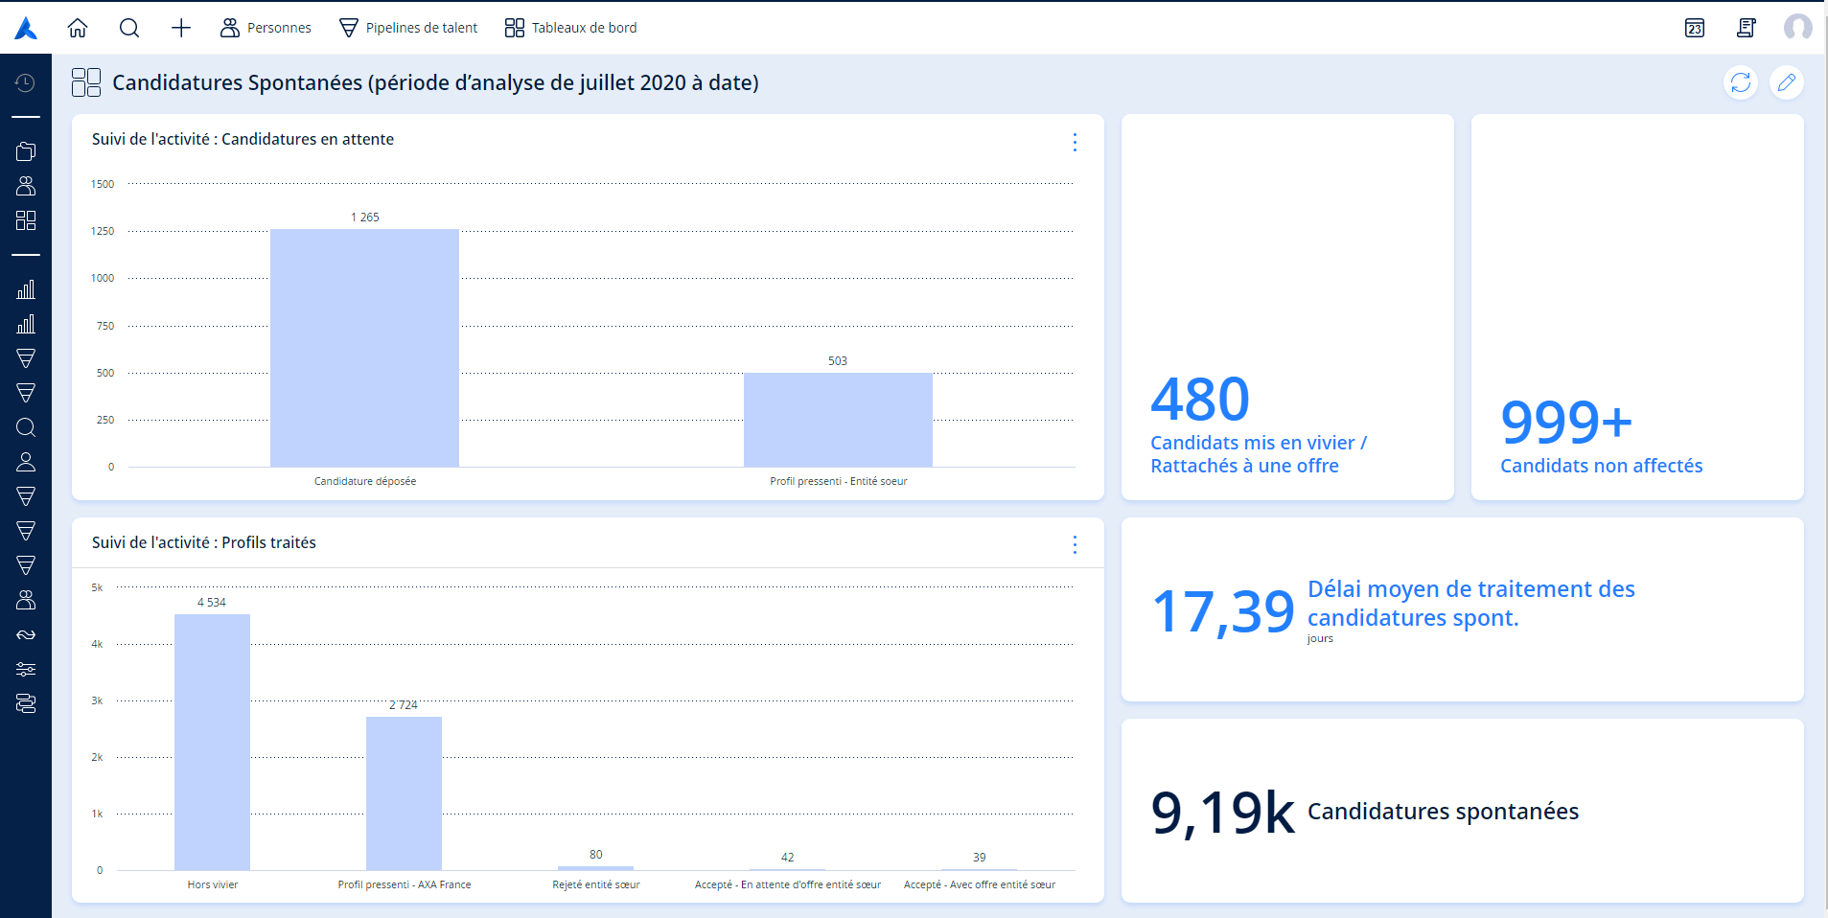


Avature - Match
Déploiement de l’ATS d’AXA France
26/06/2023

Slide 18

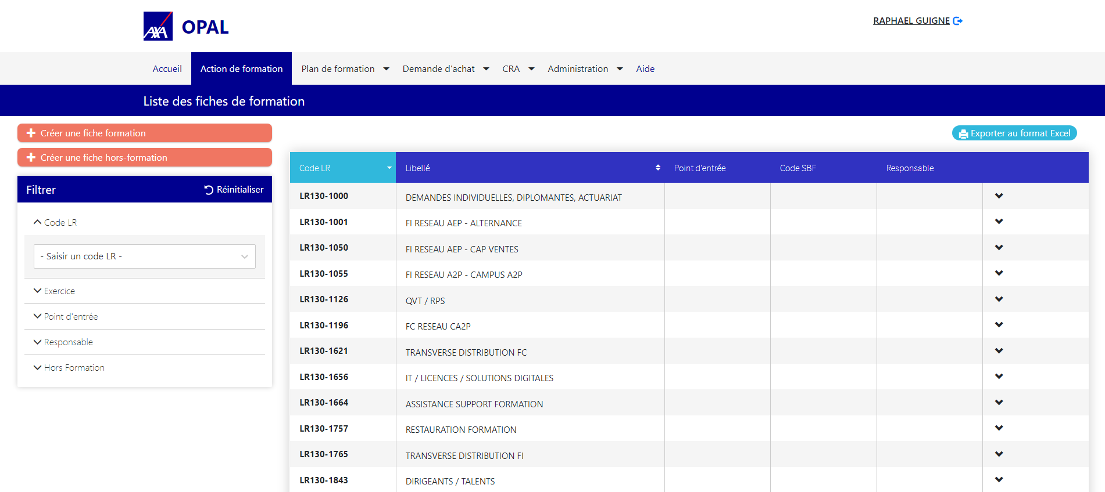
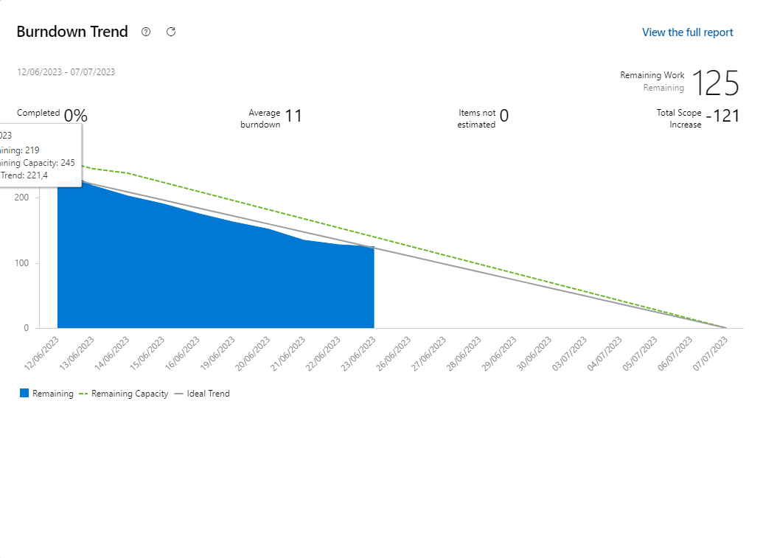
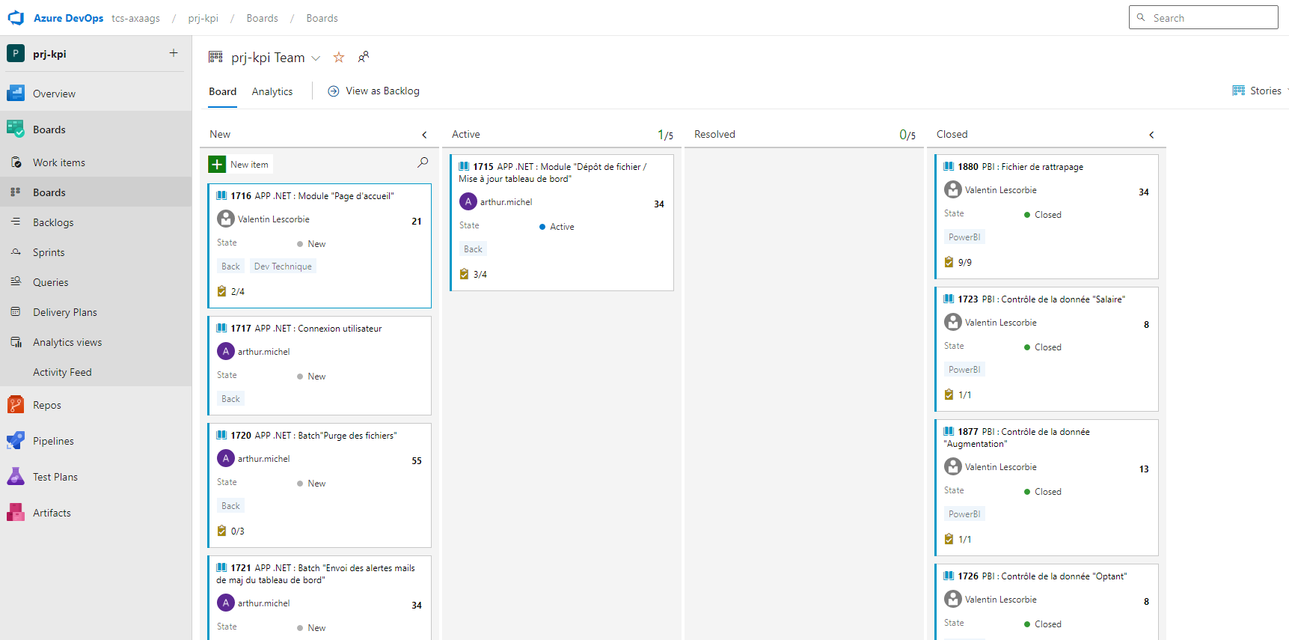
OPAL
Outil de pilotage de l’activité de formation
26/06/2023

Slide 19





AXA Atout Coeur
Développement du site de l’association
26/06/2023

Slide 20
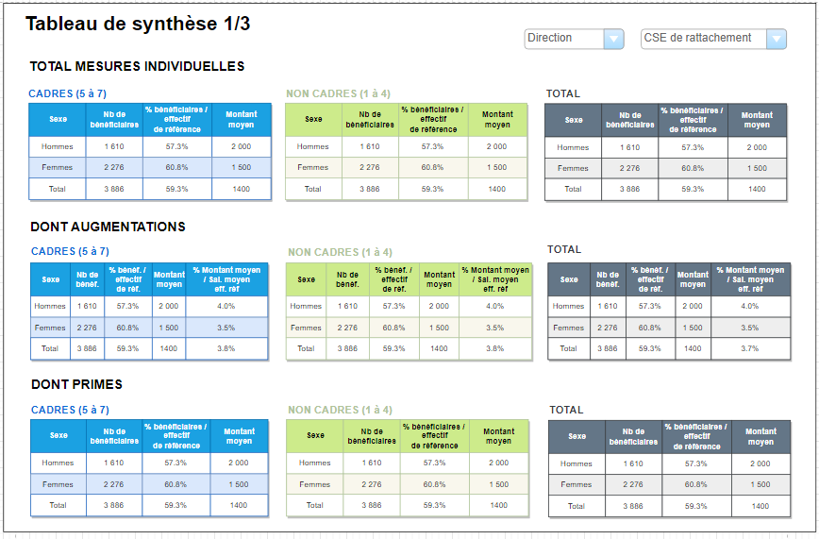

POWER BI
Mise en place de tableau de bord permettant de suivre l’avancement d’une campagne de rémunération
26/06/2023

Slide 21
Quelques chiffres
concernant la prestation
95%
25%
1000
2500
CSS
Croissance
JH Dév
Demandes

Slide 22
Et demain ?
Quelle est la vision sur l’activité future…

